Slide 1
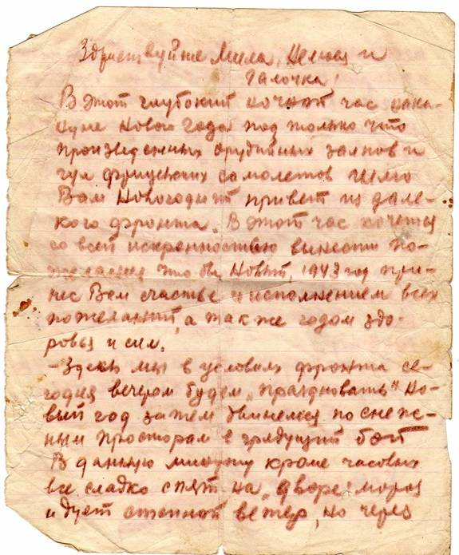
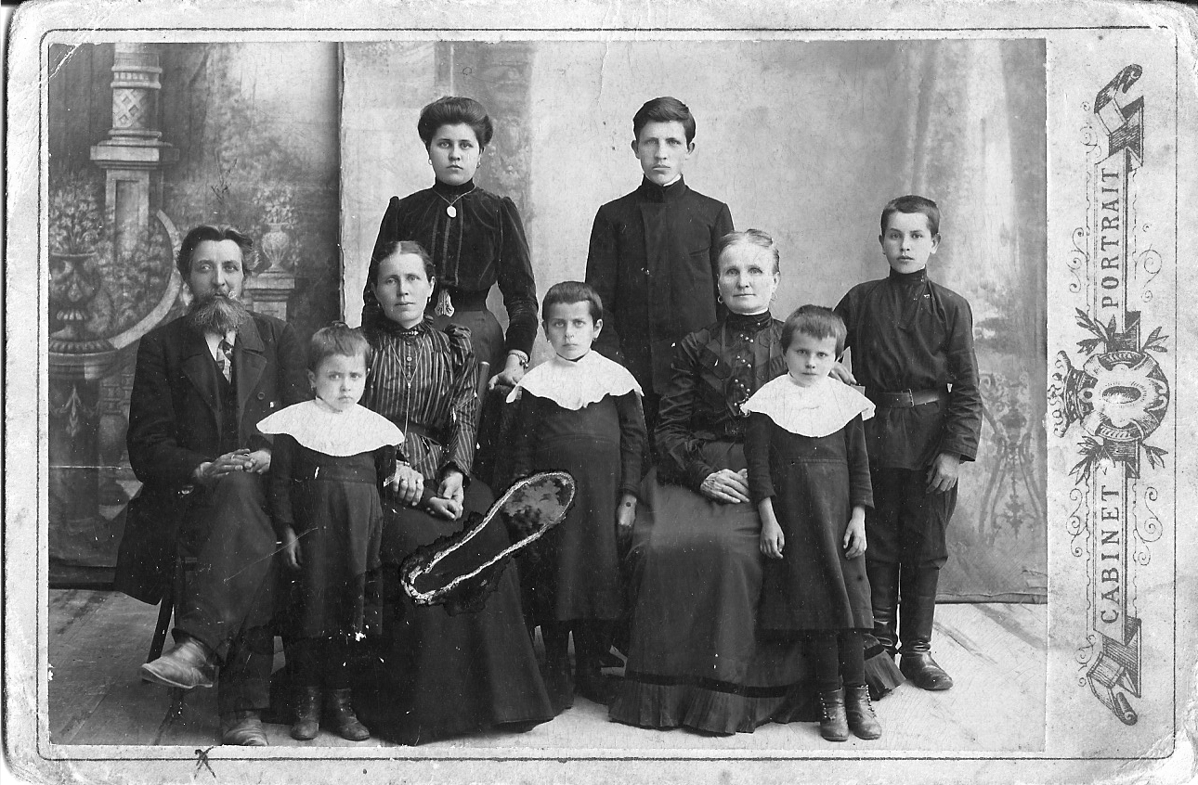
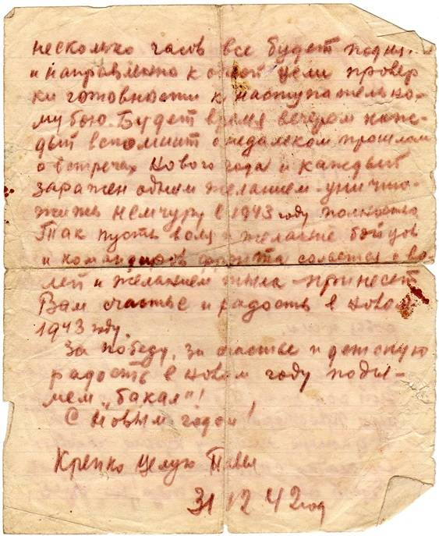
Мои прапрадедушка, прадедушка, дедушка – воины- защитники
Ученица 9 «А» класса ГБОУ СОШ «1950, г.Москва –Елизарова Екатерина
Классный руководитель – Васильева Любовь Петровна

Slide 2
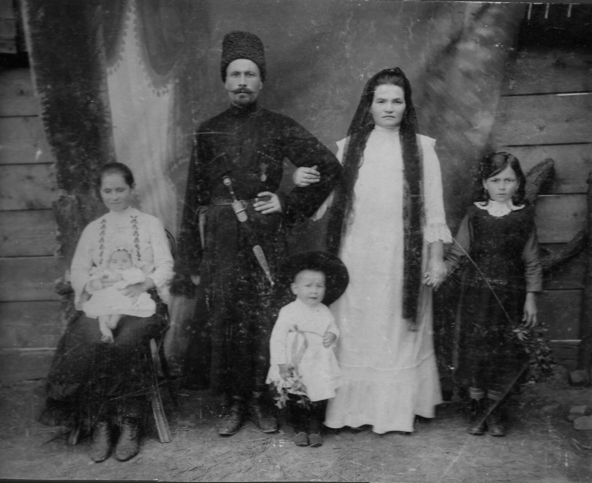
Прапрадедушка - Новицкий Иван Иванович
Новицкий Иван Иванович - кубанский казак, помощник атамана станицы Казанской. Подъесаул, кавалер 4-х Георгиевских крестов и
Ордена Боевого Красного Знамени. Воевал на 4-х войнах.

Slide 3
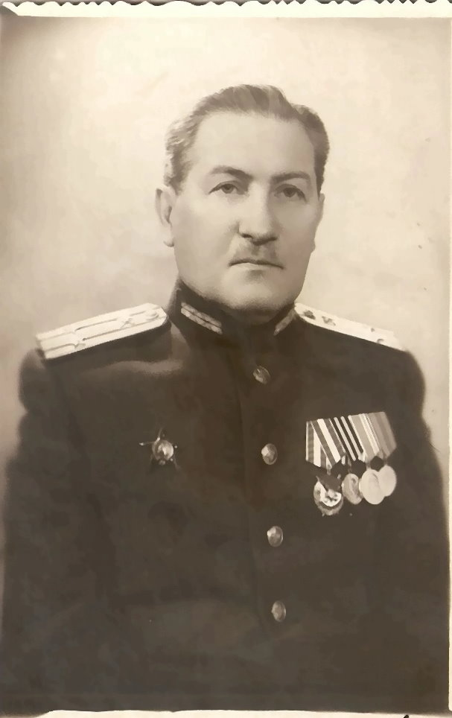
Прадедушка – Николай Иванович Шафров
Шафров Николай Иванович, 1899-1961 года рождения, был подполковником медицинской службы. Всю жизнь проработал в госпитале им Бурденко , куда во время битвы под Москвой привозили раненых с передовой , его жена Мария Петровна проработала в госпитале операционной медсестрой в хирургическом отделении. Много раненых прошло через ее заботливые руки.

Slide 4
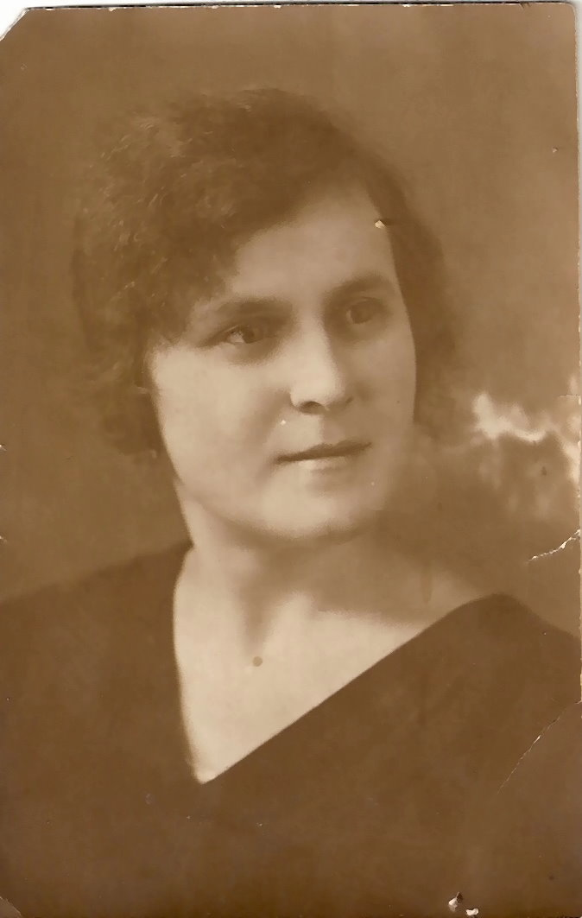
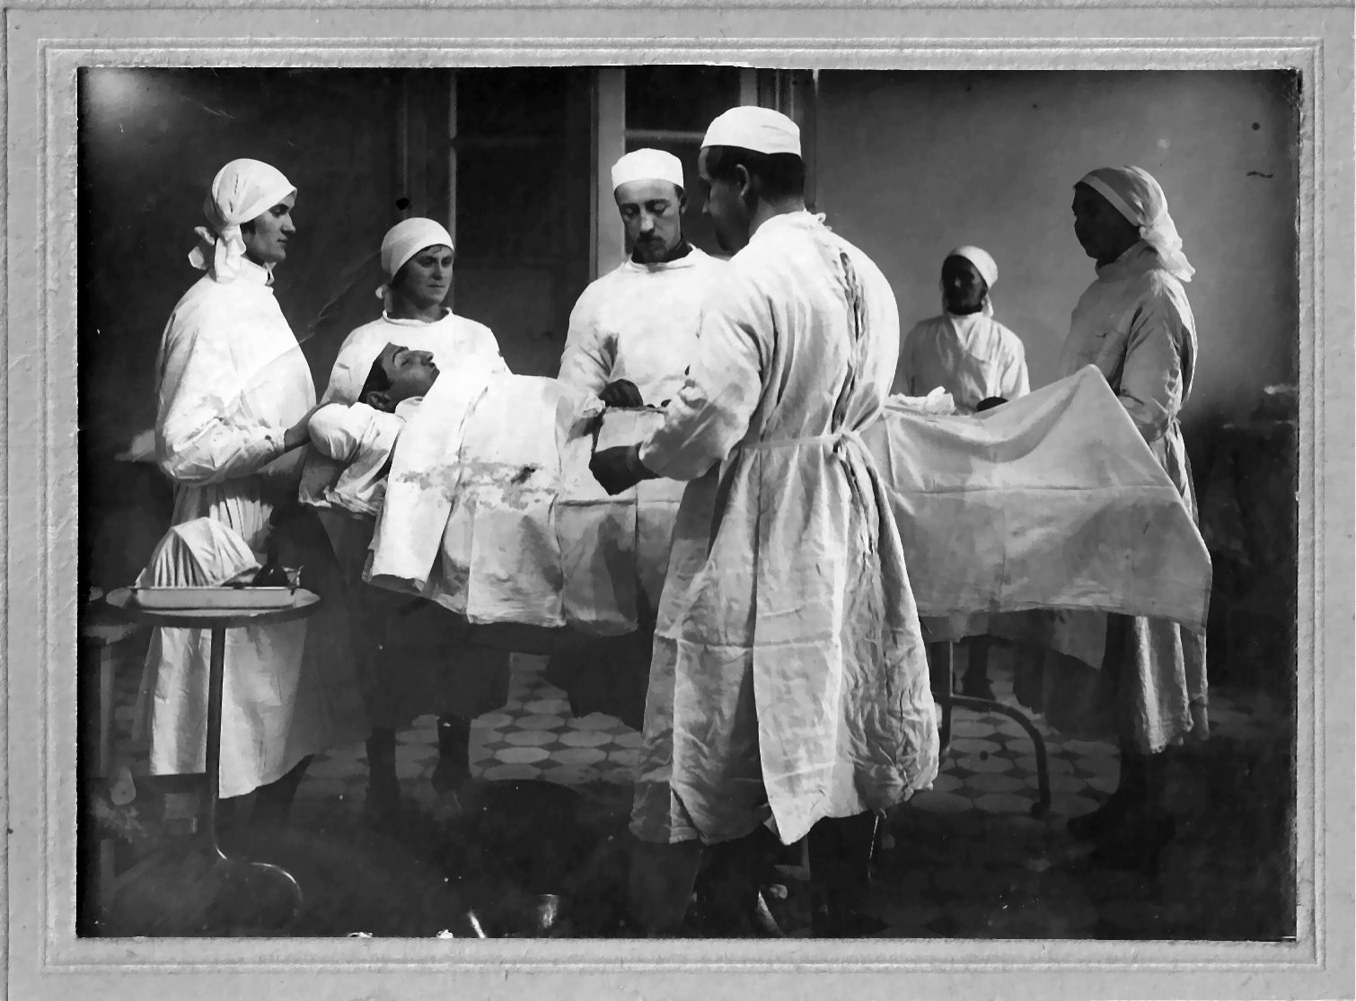
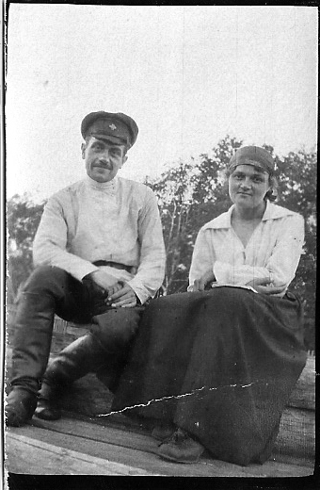
Прабабушка – Мария Петровна Шафрова
Хирургическая медсестра. Снимок сделан во время операции в военном госпитале им. Бурденко
Во время «полевых работ» в период коллективизации

Slide 5
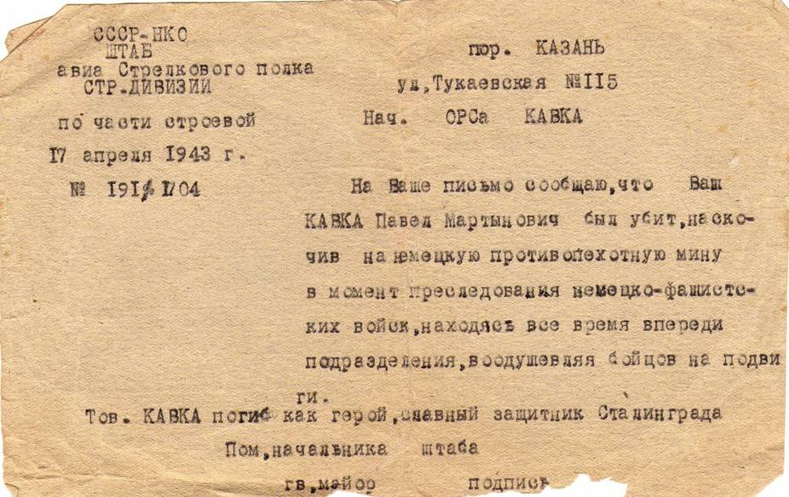
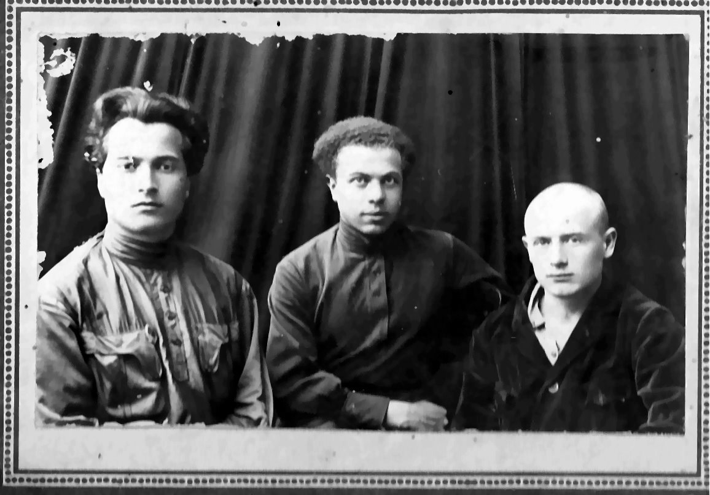
Прадедушка – Павел Мартынович Кавка
Мой прадедушка Павел Мартынович Кавка по национальности был поляк. Он родился 1 июля 1905 года в городе Эривань (Ереван). Когда началась Великая Отечественная война, ему было 36 лет. Он мог не идти на фронт, так как имел "бронь" от Министерства, в котором работал. Но, несмотря на это и двух маленьких дочерей, пошел добровольцем на фронт. Участвовал в битве под Москвой, был ранен в начале 42 года. Погиб 2 февраля 1943 года во время освобождения Сталинграда, ушел в ополчение рядовым, погиб старшим лейтенантом, участвовал в Сталинградской битве.
Его имя увековечено на гранитной стеле Мамаева Кургана в городе Волгограде.

Slide 6
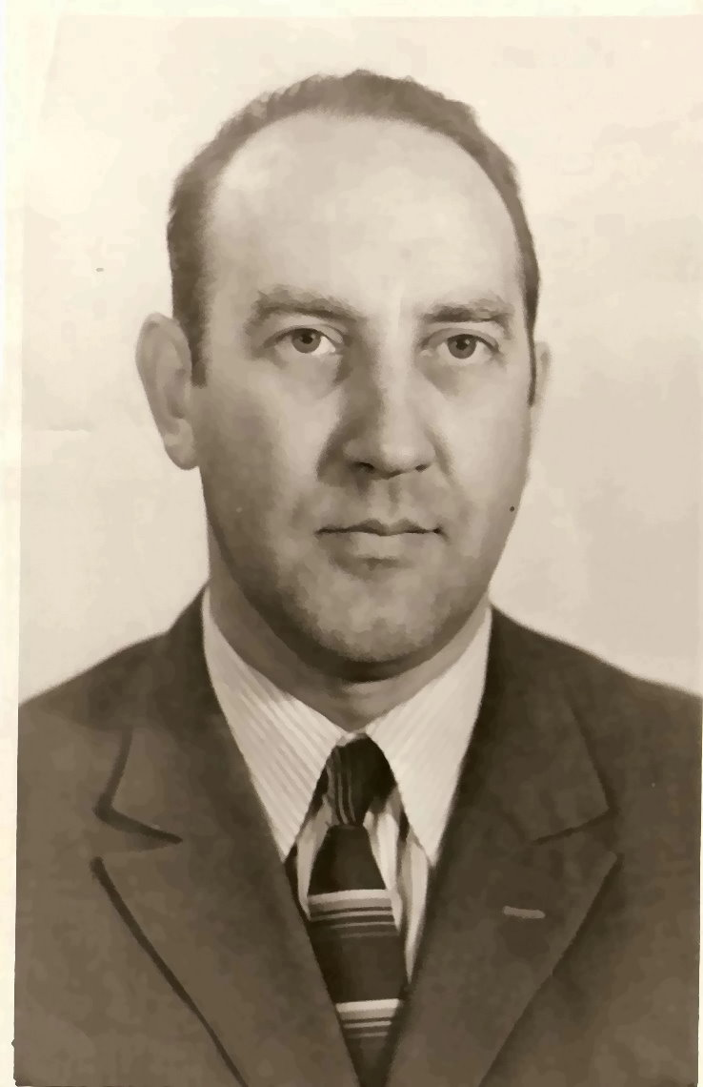
Дедушка - Лев Николаевич Шафров.
Конструктор двигателей космических кораблей. Работал в группе С.П.Королева

